Slide 1
Compreendendo genomas através da Bioinformática
MsC. Sávio de Souza Costa MsC. Adan Rodrigues de Oliveira

Slide 2
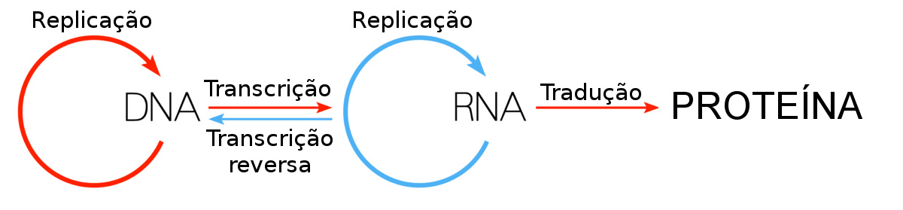
Introdução: Ômicas e o dogma centralÉ a

Slide 3
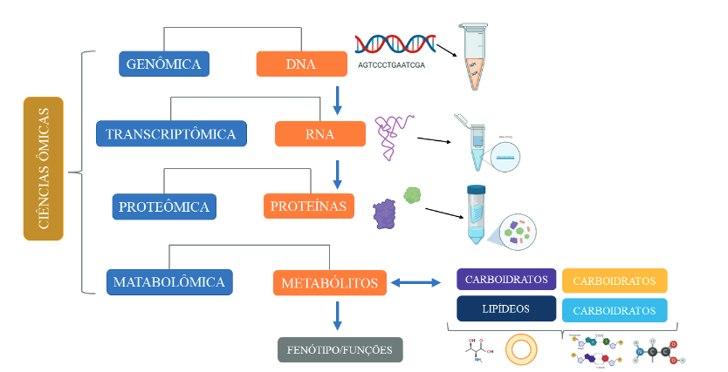
Introdução: a

Slide 4
Agricultura
Medicina
Energia
Meio ambiente
Biomedicina

Slide 5
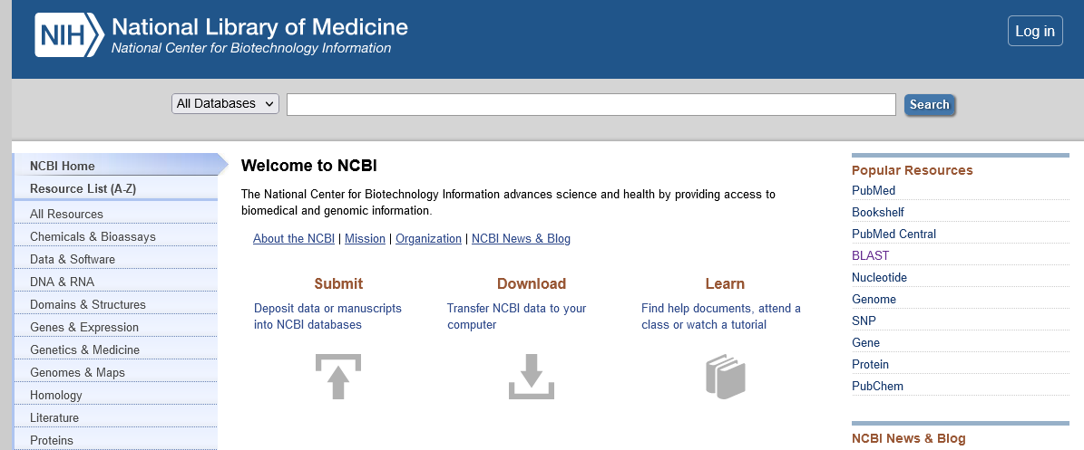
Introdução: a

Slide 6
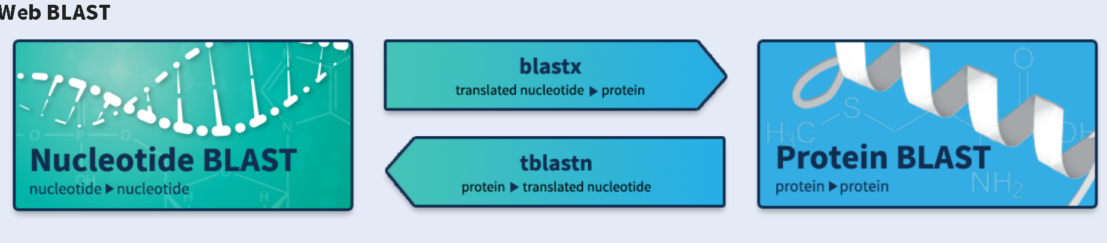
Introdução: a

Slide 7
Pratica
BLAST - WEB

Slide 8
Introdução: a
TP53

Slide 9
Introdução: a
BRCA1

Slide 10
Introdução: a
APOE

Slide 11
Pratica
DOWNLOAD E ANALISE DE GENOMAS

Slide 12


Pratica
NCBI GenBank (número de acesso: U00096.3)
ENA (número de acesso: U00096)

Slide 13
Pratica
ResFinder v.4.0

Slide 14
Pratica
AntiSMASH v.4.0

Slide 15
Pratica
ALINHAMENTO & FILOGENIA

Slide 16

Pratica
MAFFT

